Slide 1


AI大模型网络解决方案
2023.10

Slide 2

01
RoCE网络挑战和优化
02
AI时代光连接
03
未来网络的展望
04
数据中心交换机Roadmap

Slide 3
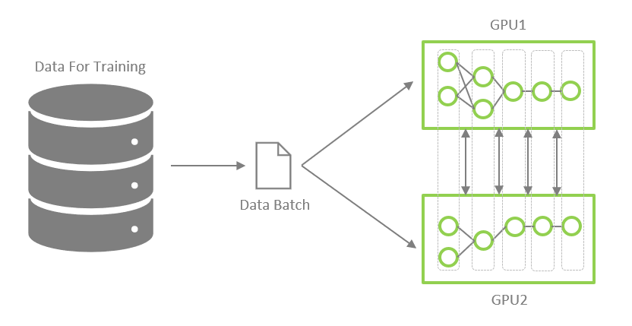
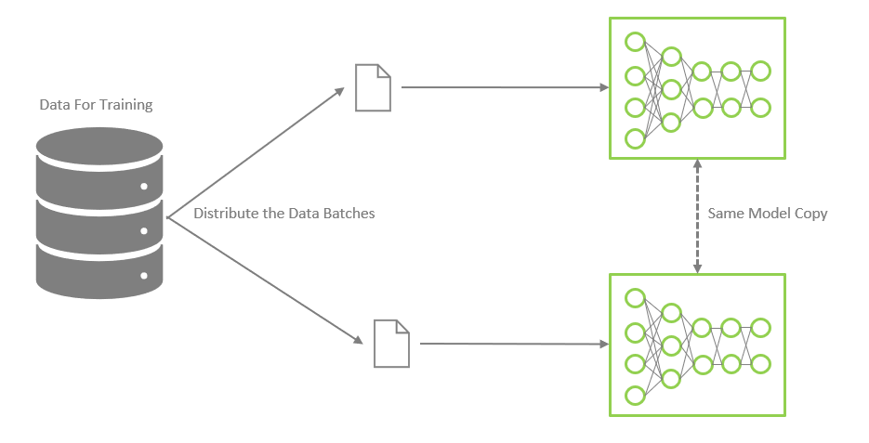
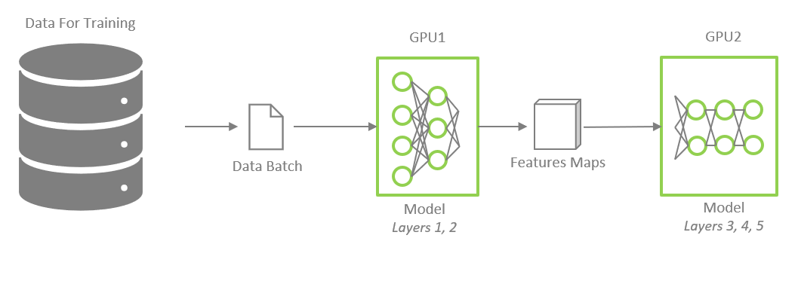
大模型分布式训练方式
大模型需要采用多机多卡集群的方式进行训练，主流的并行训练方式有 模型并行（张量并行、流水线并行）、数据并行
01. 张量并行 Tensor Parallelism，TP
02. 流水并行 Pipeline Parallelism，PP
03. 数据并行 Data Parallelism，DP
通信模式：Allreduce同步梯度
通信量与模型规模正相关，单卡可达10GB+
一个step一次通信
通信模式：点到点，正向传激活，反向传梯度
通信量与层间交互相关，一般在MB级别
一个step几十次通信
通信模式：Allreduce同步矩阵乘结果
通信量与batchsize有关，矩阵可达GB级别
一个step几十次通信

Slide 4
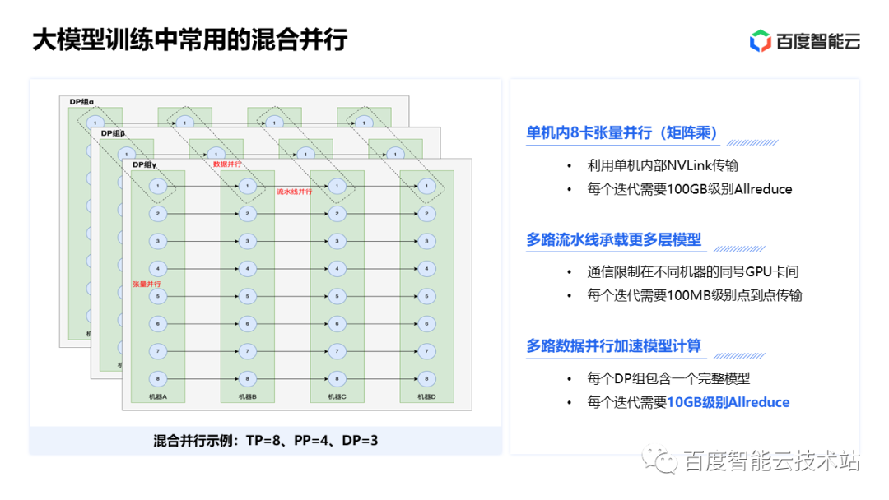
大模型训练混合多种并行策略
单机内8卡张量并行（矩阵乘）
利用单机内部NVLink传输
每个迭代需要100GB级别Allreduce
多路流水线承载更多层模型
通信限制在不同机器的同号GPU卡间
每个迭代需要100MB级别点到点传输
多路数据并行加速模型计算
每个DP组包含一个完整模型
每个迭代需要10GB级别Allreduce

Slide 5
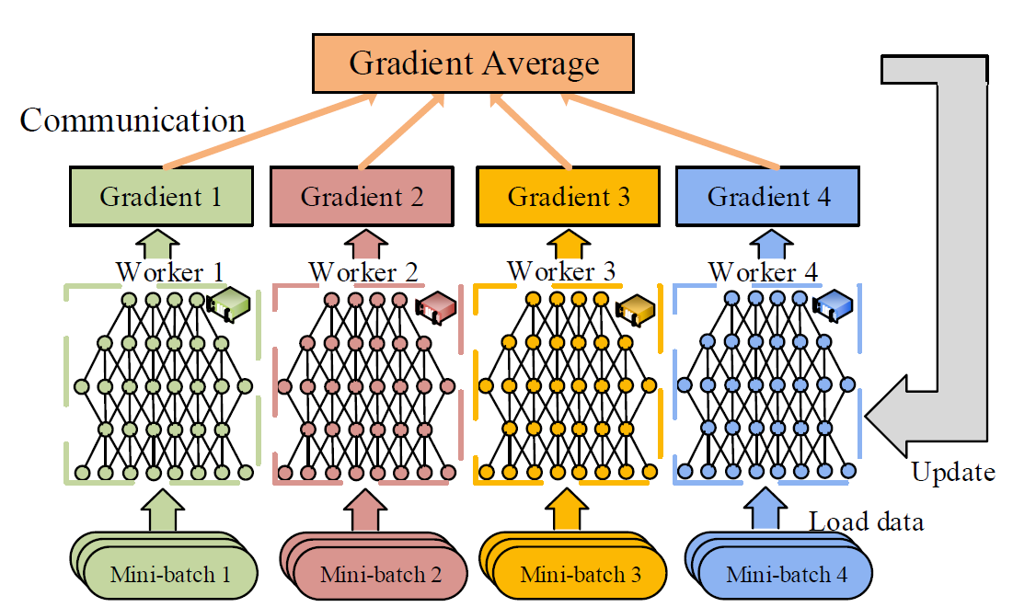
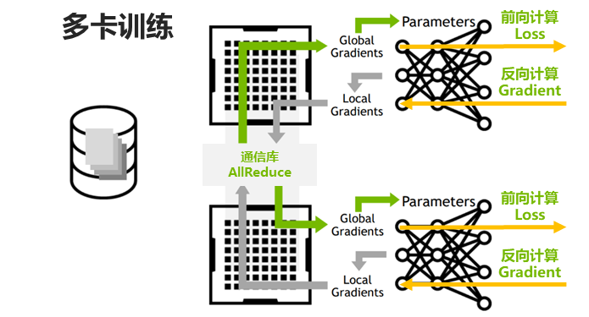
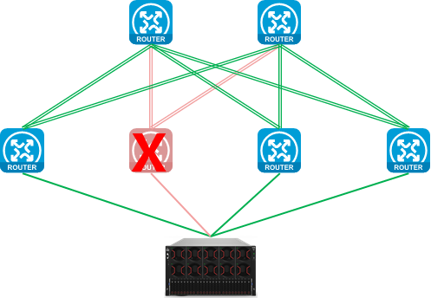
AI训练对网络的三个核心要求
网络规模
规模大小直接决定了模型训练的快慢，大模型需要多卡进行分布式训练，多卡训练会大大缩短训练时间
网络带宽
Allreduce的带宽直接决定了大规模分布式训练的整体效率，网络带宽升级带来加速比提升明显
网络稳定性
AI训练需要持续几天甚至几个月的稳定运行，任何一张网卡故障、交换机或光缆故障，都可能导致训练任务中断

Slide 6
大模型训练典型架构-二层盒式
32 Spine Switches
1
2
3
4
5
6
7
…
32
64 Leaf Switches
1
2
3
4
5
6
7
8
9
10
11
12
13
14
15
16
57
58
59
60
61
62
63
64
…
8 Groups
32 GPU
Servers
32 GPU
Servers
32 GPU
Servers
Server1
…
Server32
Server33
…
Server64
Server225
…
Server256
Group 1
Group 2
Group 8

Slide 7
36台
36台
36台
36台
36台
36台
36台
36台
36台
36台
32台
Server
Server

Slide 8
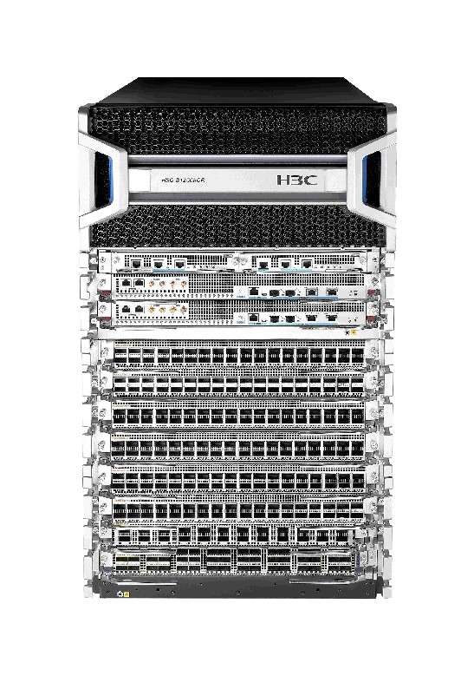
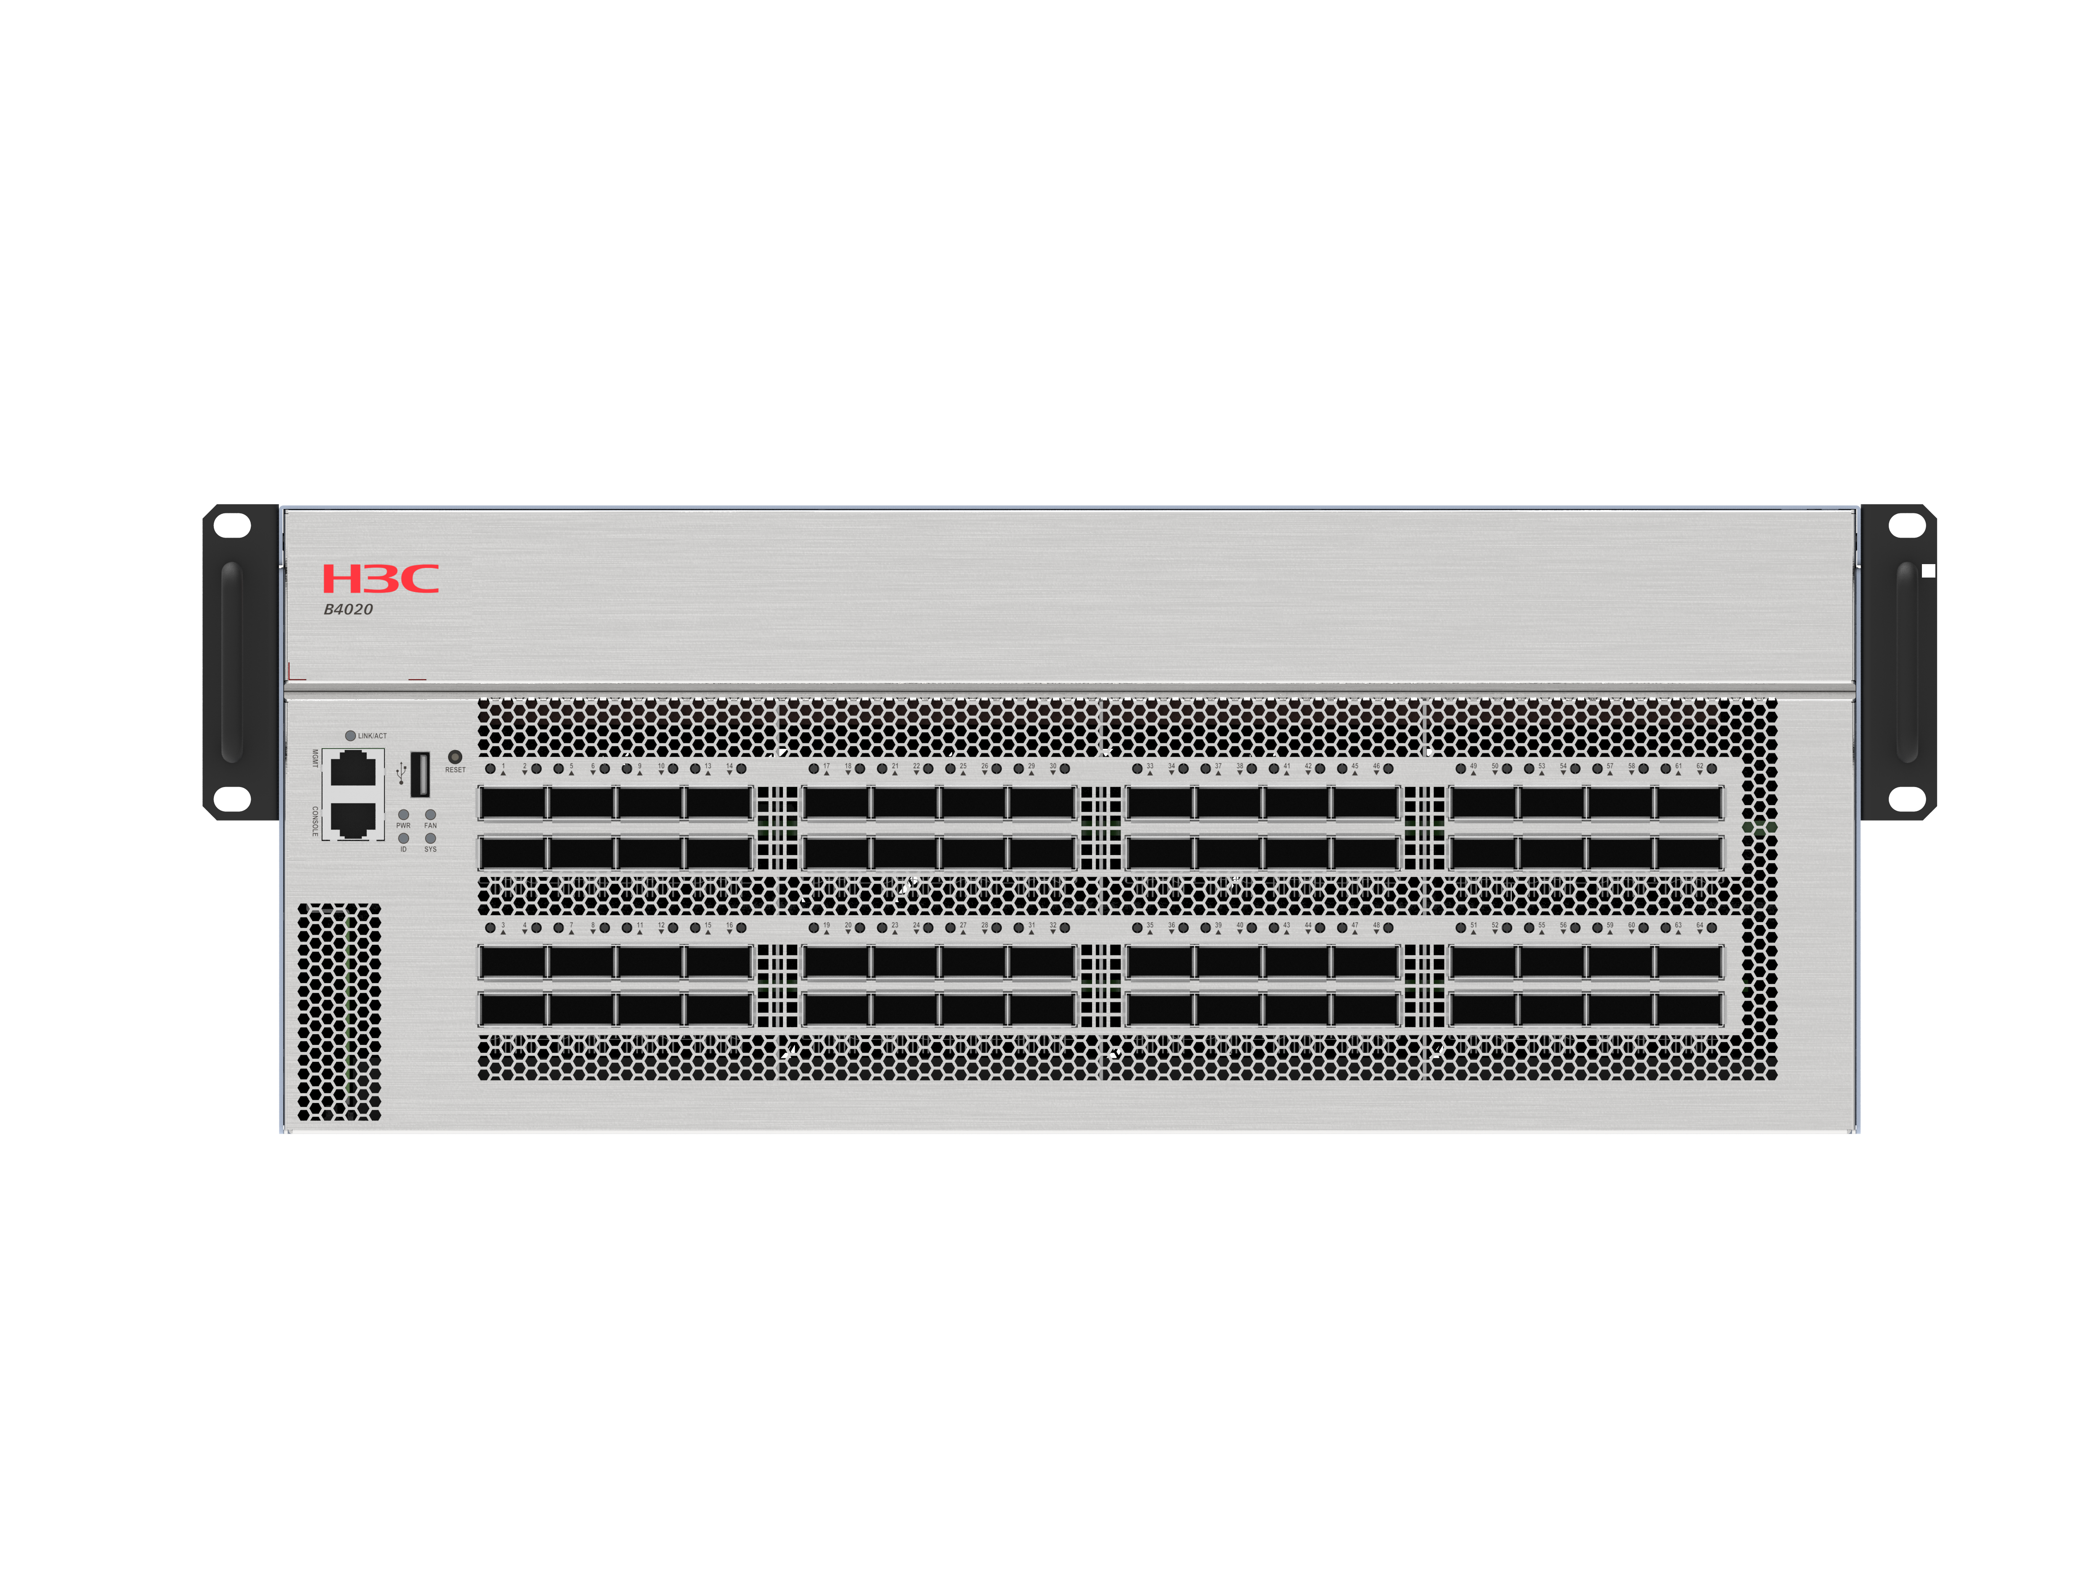
大模型训练典型架构-二层框盒组网
S12508CR-1
S12508CR-16
网板 x 8
网板 x 8
PFC Free
CELL
……
CELL
1
2
……
8
1
2
……
8
18
下行
Chip0
Chip1
Chip0
Chip1
Chip0
Chip1
Chip0
Chip1
Chip0
Chip1
Chip0
Chip1
RoCE
2*400G
上行
32
Pod1：2304个400G端口
Pod2：2304个400G端口
T-1
T-2
…
T-8
T-1
T-2
…
T-8
T-1
T-2
…
T-8
T-1
T-2
…
T-8
下行
32
…
…
Server
Server
Server
Server
Server
Server
Server
Server
Group-1
Group-9
Group-10
Group-18
Total：4608个400G端口
说明：设计原则为保证同号卡互通路径最短
Pod内：Group内同号卡互通走Tor同芯片、Group间同号卡互通走核心同芯片、Group内和Group间不同号卡互通走核心网板
Pod间：互通均上核心网板

Slide 9
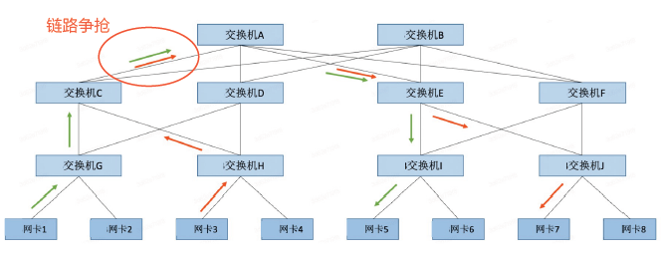
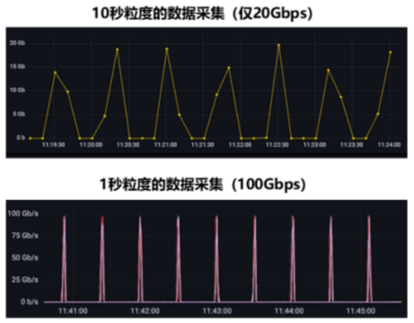
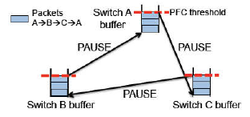
RoCE面临的挑战
现有CC算法效率低，经典DCQCN算法可能出现PFC风暴、PFC死锁等问题
由于RDMA低效重传机制，需要无损网络来保证高性能
带宽利用率不足，网络中ECMP易出现哈希不均、哈希冲突等问题，造成网络拥塞
运维挑战大，ECN调优参数复杂，规模部署参数调整困难；
监控粒度不足，秒级监控无法反映突发流量真实情况

Slide 10
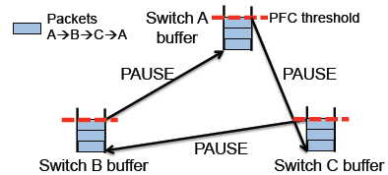
PFC异常处理解决方案
POD
Spine
Spine
Spine
Spine
Leaf
Leaf
Leaf
Leaf
Server
Server
Server
Server
PFC死锁：网络中出现了交换机缓存依赖环路（CBD, Cyclic Buffer Dependency），交换机发生互相等待对方停止发送PFC Pause帧的情况。
PFC风暴：终端设备（网卡）错误发送大量PFC PAUSE帧引起的连锁反应。
解决之道：
PFC功能限制在POD范围内
开启PFC死锁检测功能
交换机软件监控PFC 帧

Slide 11
影响网络吞吐的因素
单机8x400G接入
+
无收敛CLOS
+
RDMA&GDR
=
高带宽？
双网口哈希流量不均
…
…
…
网络Fabric哈希不均
Incast问题：接收端多打一
Switch
Switch
Spine
Spine
Spine
Spine
…
…
Switch
Switch
Switch
Switch
Leaf
Leaf
Leaf
Leaf
RNIC
RNIC
RNIC
RNIC
RNIC
RNIC
RNIC
RNIC
RNIC
RNIC
RNIC
GPU
GPU
GPU
GPU
GPU
GPU
GPU
GPU
GPU
GPU
GPU
发送端均匀发送，接收端发生哈希冲突
发送端双口不均匀，需本地算法控制
网络Fabric中出现哈希冲突
网络负载均匀，接收端网卡存在多打一

Slide 12
双网口哈希不均解决思路-多平面
单平面方案易造成哈希极化：
多级组网设备款型相同
哈希算法一致
训练场景流数量少、单流流量大、流同时开始同时结束、易突发
双平面方案：
两平面互不干扰
平面内路径唯一
网卡侧bond口发送流量时均匀发送到两个口，接受侧一定会收到均匀的网络流量
…
平面1
平面2
Switch
Switch
Switch
Switch
Switch
Switch
Server
Server
Server
网络架构双平面设计
Notes:
双网卡上行方案在提高可靠性的同时，也增大了哈希极化的概率。在组网中两级设备往往使用相同款型设备，哈希算法相同，并且训练场景存在流数量少、单流流量大、流同时开始同时结束易突发等特点，加重了哈希极化的概率。采用双平面组网，两平面互不干扰，平面内路径唯一，仅需保证网卡侧bond口发送流量时均匀发送到两个口，接受侧一定会收到均匀的网络流量。

Slide 13
解决网络Fabric哈希冲突思路1-增加路由熵
…
…
跨交换机选路哈希冲突
增加连接数提升路由熵
Spine
Spine
Spine
Spine
…
…
Leaf
Leaf
Leaf
Leaf
RNIC
RNIC
RNIC
RNIC
RNIC
RNIC
RNIC
RNIC
GPU
GPU
GPU
GPU
GPU
GPU
GPU
GPU
交换机采用ECMP选路
大规模训练必然遇到带宽损失
NCCL_QPS_PER_CONNECTION = 4 缓解哈希选路冲突

Slide 14
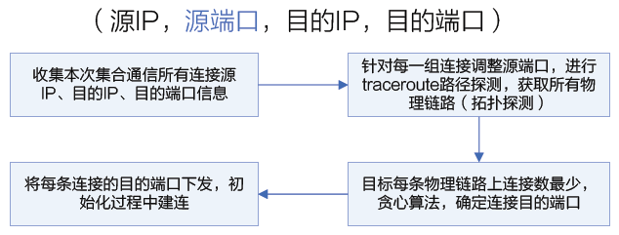
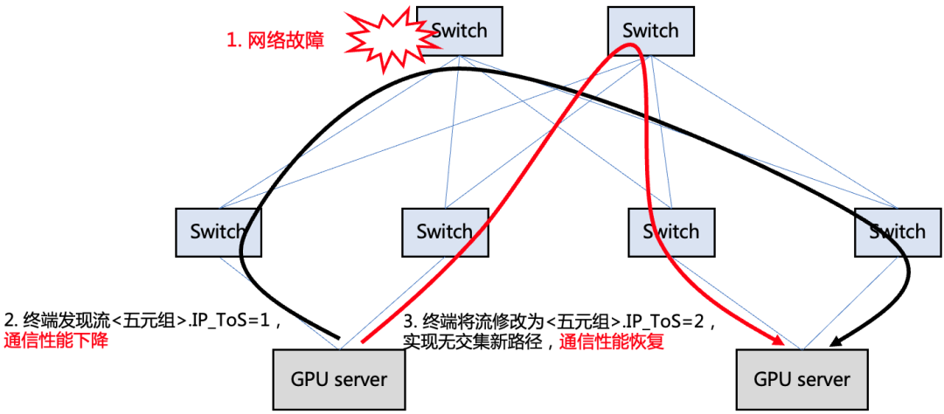
解决网络Fabric哈希冲突思路2-全局视角&流重分布
利用源端口有序规划，调整链路路径
采用Cognitive Routing，动态调整链路带宽
Switch
Switch
Switch
Switch
1
2
3
4
腾讯：基于DSCP实现确定性换路
Switch
Switch
Switch
Switch
拥有全局视角，传递远端链路拥塞信息
路径由源端TOR决定，一旦到达Spine层，只有唯一路径
由带外报文携带拥塞信息
使用基于Hash偏移算法的路径控制方法，实现确定性换路
也可用于腾讯自研多路径协议HARP，将各子流均匀负载到不同网络节点
端网协同检测优化

Slide 15
解决网络Fabric哈希冲突思路3-多路径
单连接使用多路径转发，彻底解决哈希冲突问题
…
Spine
Spine
网卡：自适应路由
根据数据类型选择性设置标记
根据标记处理乱序重排
…
2. 针对可乱序报文动态负载均衡
Leaf
Leaf
队列深度、利用率
①→②
②→①
交换机：动态负载均衡
根据报文标记选择性做动态负载均衡
支持逐个报文的路径选择
1. 报文标记可乱序
RNIC
RNIC
3. 报文乱序重排
GPU
GPU
Notes:
在 AIPod 里面，我们依托百度的自研交换机，在以太网上通过动态负载均衡 DLB 技术也实现了类似的能力。
就以下图为例，首先在发送端，网卡要通过标记允许报文被乱序处理，而在交换机上会根据当前各个路径上的队列深度、利用率等信息，计算出每个报文当前的最佳路径进行转发。这样肯定会引入同连接报文的乱序问题，所以需要在接收端对乱序的报文做重排处理。

Slide 16
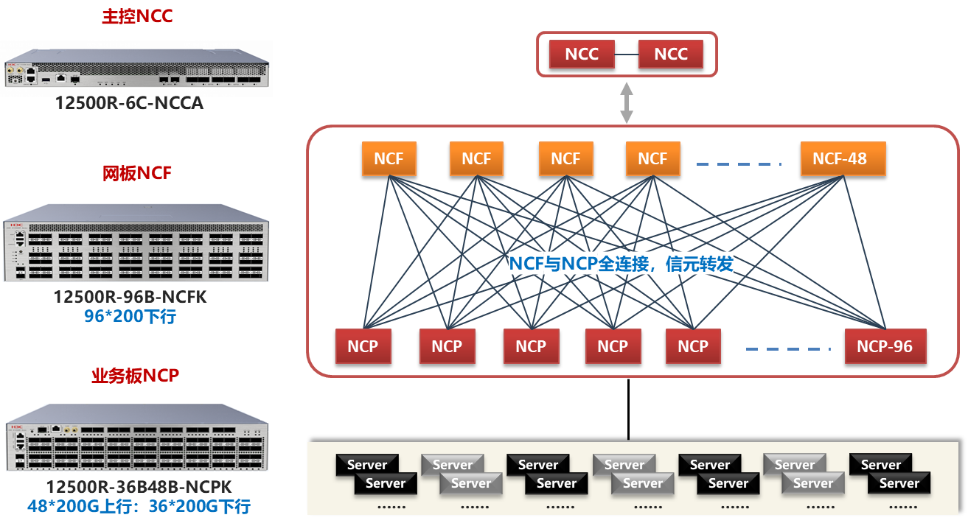

多路径传输方案
SprayLink技术（逐包负载）
DDC方案
Spine
……..
SprayLink
Leaf
……..
SprayLink通过实时监控LACP/ECMP中各物理链路的带宽利用率、出口队列、缓存占用、传输时延等精细化数据，对大象流做到基于Per-Packet方式的动态负载分担，将每个数据包分配到当时资源最优的链路上。
需要网卡重排序（reorder）
NCP将送往NCF的报文切成等长信元，Fabric内实现信元转发，充分利用链路利用率
使用Credit机制，保证严格阻塞
NCP-NCF超收敛比设计，硬件故障收敛更快
Notes:
另外还有flowlet方案（DLB），Amazon SRD

Slide 17
解决Incast问题思路-新型CC算法
通过拥塞控制算法，解决Incast问题
…
事后干预
经典算法采用ECN降速等机制，在拥塞发生时通过降速处理多打一拥塞问题
Spine
Spine
…
Leaf
Leaf
事前规划
采用Credit机制，端到端流控，无Credit不允许发包，在拥塞发生之前干预，避免了多打一拥塞发生
RNIC
RNIC
RNIC
RNIC
GPU
GPU
GPU
GPU
网络负载均匀，接收端网卡存在多打一

Slide 18
运维挑战：故障检测-快速收敛
故障举例:近10万个光模块，按照MTBF=1千万小时计算，平均4天就会出现一起模块故障
交换机针对硬件故障的快速恢复是确保大规模训练不中断的关键!
本地恢复
远程恢复
Spine
Spine
Spine
2.路由撤销
Spine
1.链路故障
1.链路故障
3.路由更新
2.DLB组更新
Leaf
Leaf
Leaf
Leaf
GPU1
GPU2
GPU1
GPU2
动态负载均衡（DLB）组内切换
毫秒级故障恢复时间
快速识别隔离+快速路由收敛
秒级故障恢复时间，低于NCCL设置超时时间
Notes:
网络里面的某条链路发生了故障，通过这个链路的报文都会发生丢包。我们必须让这个丢包的时长低于通信库通常设置的超时时间，这样任务才不会中断。
在 AIPod 里面，对于上行方向的这一类丢包，通过动态负载均衡技术，可以在毫秒级的时间尺度上面得到修复，也就是选择新的可用链路。而对于下行方向的这一类丢包，需要触发网络内的路由更新和路由收敛，通过优化路由更新策略以及路由下发效率，来把下行方向的丢包时长控制在秒级水平。这样我们就可以做到网络内硬件故障对训练业务基本透明。

Slide 19
运维挑战：故障检测-网络黑盒探测
除硬件故障外，仍然存在一些网络故障无法被显示感知（如芯片比特翻转）
Spine
……
Spine
交换机全链路探测
由交换机发起探测
FullMesh探测覆盖网络全链路
Leaf
……
Leaf
Leaf
……
Leaf
……
Leaf
……
Leaf
8X
自动化定位隔离
ToR1
ToR2
……
ToR8
ToR1
ToR2
……
ToR8
探测策略保证发现即定位
定位后控制器主动下发隔离策略
……
GPU
Server
……
GPU
Server
GPU
Server
……
GPU
Server
Group1
GroupN

Slide 20
运维挑战：网络状态感知
秒级/毫秒级监控
INT监控
传统十秒级采集，无法准确反映网络情况
采用Telemetry监控能够准确反映流量突发情况
采用带内遥测，准确反映真实流量路径、时延、网络拥塞情况等等
…
Packet
INT Header
Spine1
Spine2
Spine2 MD
…
Leaf1 MD
RNIC1MD
Packet
INT Header
Packet
Leaf1 MD
Leaf1
Leaf2
INT Header
RNIC1 MD
Leaf2 MD
Spine2 MD
Packet
Leaf1 MD
INT Header
RNIC1
RNIC2
RNIC1MD
RNIC1 MD
GPU
GPU

Slide 21
端网协同优化-网络拓扑感知
跨交换机选路哈希冲突
调度系统感知网络架构
Spine
……
Spine
Spine
Spine
Leaf
Leaf
Leaf
Leaf
GPU
GPU
GPU
GPU
GPU
GPU
GPU
GPU
Leaf
……
Leaf
Leaf
……
Leaf
……
Leaf
……
Leaf
高效调度
低效调度
8X
Channel1
Channel2
Channel8
NCCL通信拓扑感知网络架构
……
……
Spine
Spine
ToR1
ToR2
ToR8
ToR1
ToR2
ToR8
……
Leaf
Leaf
Leaf
Leaf
GPU
Server
……
GPU
Server
GPU
Server
……
GPU
Server
GPU1
GPU2
GPU3
GPU4
GPU2
GPU4
GPU1
GPU3
Group1
GroupN
高效拓扑
低效拓扑
Notes:
网络架构感知，就是允许上层感知到当前 GPU 在网络架构的什么位置，归属于哪一个汇聚组，它的 GroupID 是多少。
AIPod 可以把这个信息透给上层的任务调度系统，让训练任务调度的时候，把同一个任务尽可能调度在同一个汇聚组下，这样通信肯定也就只在一个汇聚组内了。

Slide 22
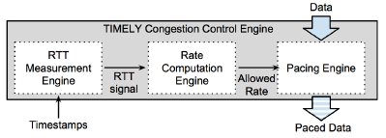
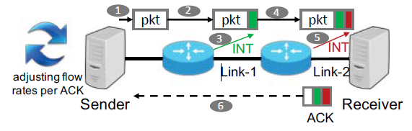
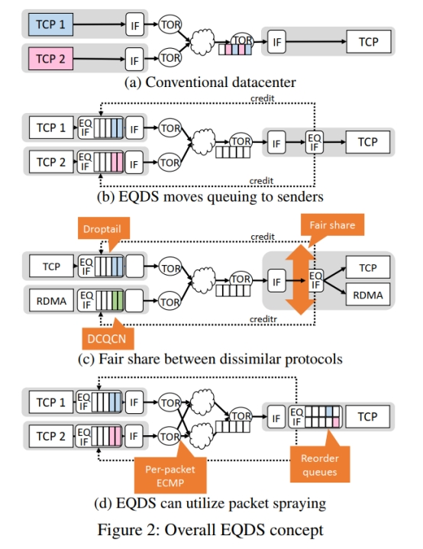
端网协同优化-拥塞控制算法
Google Timely算法
阿里 HPCC算法
EQDS方案
基于RTT的拥塞控制算法，RTT测量在网卡硬件上实现，无需交换机功能。算法基于RTT的变化进行梯度计算，进而根据梯度实现了基于速率（rate-based）的调速方法。目前主要是在Google内部使用，依赖于Google的自研网卡。
使用INT携带网络拥塞情况，发送者在主机网卡侧实现了一种基于窗口（window-based）的调速方法。受限于INT的精度、网卡实现的复杂性和对可编程交换机的依赖，HPCC目前应该只是停留在论文阶段，未有大规模部署。
采用网卡侧排队，采用credit机制，由接收端驱动，实现拥塞控制，交换机需要很小Buffer
使用逐包负载均衡，提升带宽利用率
交换机侧支持数据包修剪（packet trimming），只将拥塞报文头部传送给接收端，由接收端通知发送端快速重传
理想情况网络可以不开启PFC

Slide 23
01
RoCE网络挑战和优化
02
AI时代光连接
03
未来网络的展望
04
数据中心交换机Roadmap

Slide 24
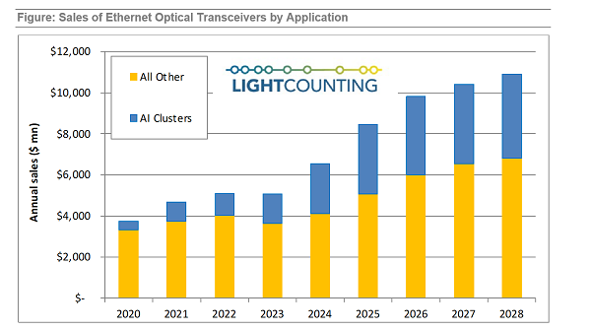
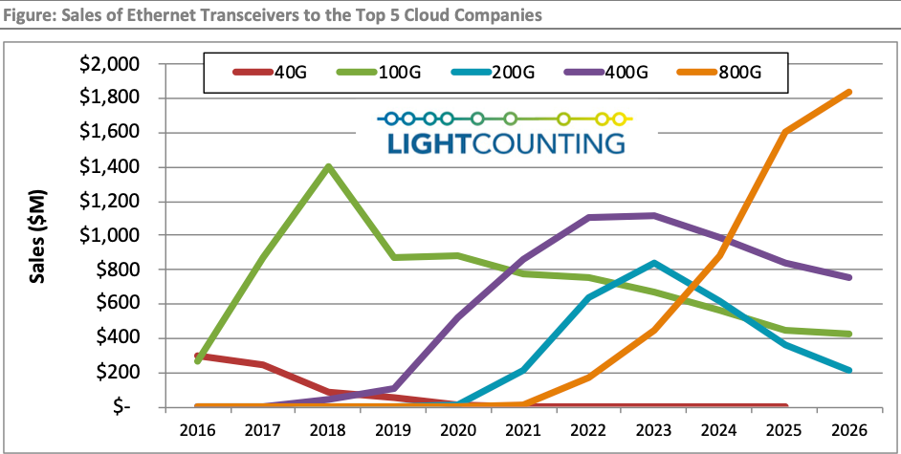
AI时代光连接
AI集群光模块市场占比
光模块市场预测
未来5年用于AI集群的以太网光模块总销售额将达到176亿美金，占到了所有以太网光模块市场38%。同时，LightCounting指出，未来两年英伟达网络的部署可能需要 200 万个 400G SR4 和 600 万个 800G SR8 光模块。
800G光模块将从2025年底开始主导这一细分市场，如图所示。另外，谷歌计划在2-3年后开始部署1.6T模块。Co-Packaged 光学器件将在2024-2026年开始取代云数据中心中的可插拔光模块。

Slide 25
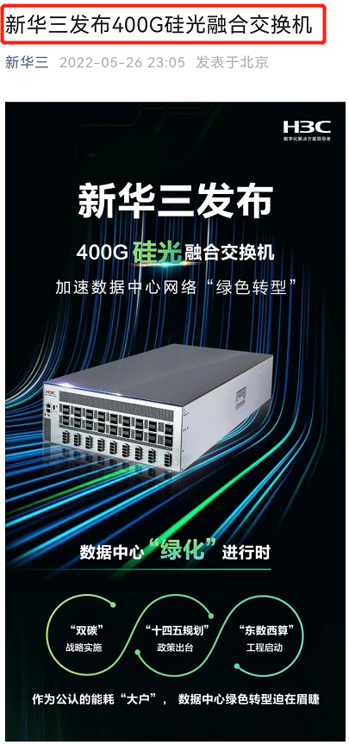
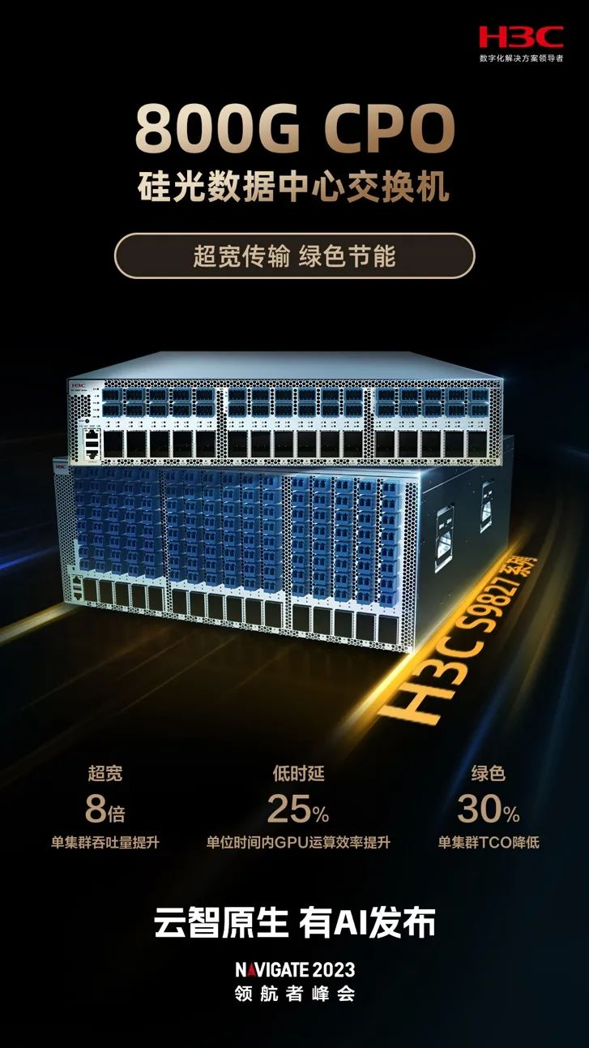
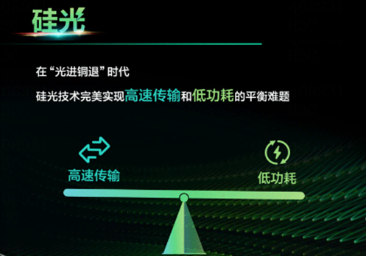
硅光行业生态以及新华三产品演进
硅光行业布局
2022 H3C发布400G硅光
2023 H3C首发800G硅光
硅光技术是目前交换路由产品的其中一个发展方向，ICT 行业头部厂商Intel、AMD 、IBM 、Broadcom等芯片公司等也 正在布局开发硅光芯片、硅光引擎。
Notes:
“双碳”绿色节能的需求，导致数据中心 PUE 要求越来越高 。
5G \ HPC\AI 等产业应用导致的数据洪流，需求更大的带宽，更高的速率，更优的时延。
已经有越来越多的交换芯片制造商，光器件制造商，通信设备商介入该领域，整个产业链正在完善和壮大，硅光的缺点会逐步解决。
由此可见，在未来800G硅光交换机具备的高吞吐、高速率、低延时、低功耗特性 有能力成为数据中心内部首选方案。

Slide 26
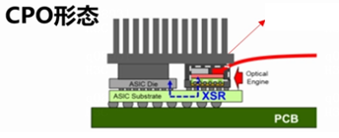
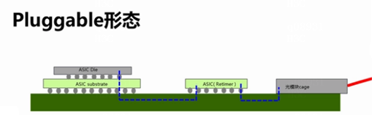
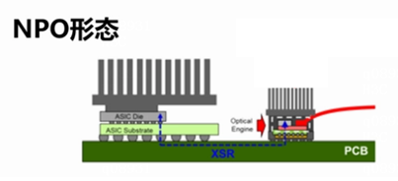
什么是CPO硅光交换机
硅光交换机是原有可插拔光模块Pluggable 传统交换机产品的颠覆形态。
交换芯片+光引擎，可以从交换机面板直接出光接口。分为 NPO（Near Package Optical）、 CPO（Co-Packaged Optic）两种形态。
交换芯片+光引擎共封装
光
交换芯片
交换机retimer
光模块
光
交换芯片
光引擎
光
Notes:
硅光交换机优点：
1、硅光技术节省retimer，光模块，可以降低整机能耗，绿色节能。
2、芯片引擎直接出光，封装小， 同等交换机前面板尺寸下，可提升端口密度。
3、走线短，对pcb板材级别要求降低，未来 224G Serdes更具备成本优势，以及更容易实现 224G Serdes 。
4、中间转换器件变少，时延变小。

Slide 27
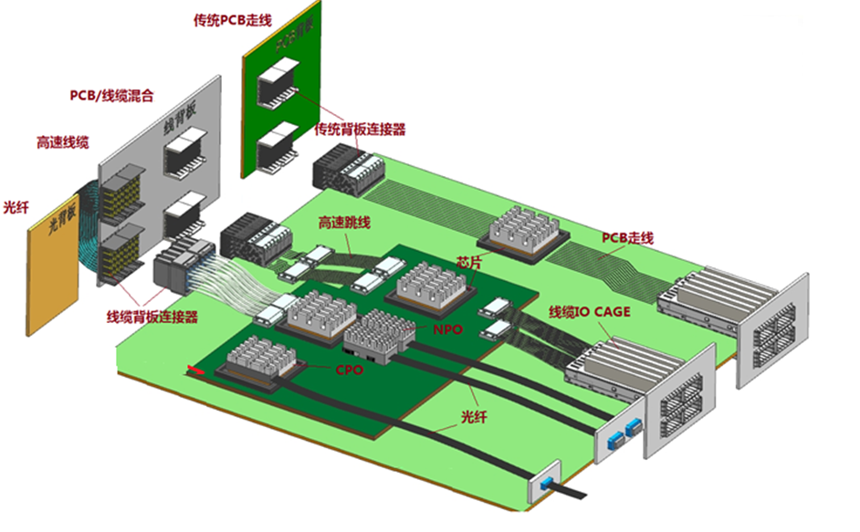
CPO硅光交换机优点和挑战
CPO优点：
1、PCB高速板材要求降低， 能极大改善112G \224G Serdes的SI挑战，设计更具备优势 。
2、硅光技术带来整机功耗降低。（节省retimer，节省光模块部分DSP转换电路，预计整体功耗降低。）
3、芯片直接出光，时延更低（减少retimer和光模块的内部DSP芯片转换，可降低时延）；
4、芯片出光，用户接口占用体积小，同等交换机面板端口可布密度更高。
CPO挑战：
1、集成光引擎，对芯片的可靠性要求更高；
2、复杂的光链路转接，生产组装难度增大；
3、集成度高，供电散热难度加大；
4、外置激光光源管理还未统一；
Notes:
未来速率提升面临需降低损耗的巨大挑战，板内及板间互联正逐渐由传统PCB铜线链路往高速线续链路演进(线背板，板内跳线加短距离PCB铜线链路，板间直母直公全线链路) 再向光电混合以及全光链路演进:面板侧逐渐由IO连接器向I0线模组再向光模块/芯片共封装(CPO技术)演进

Slide 28
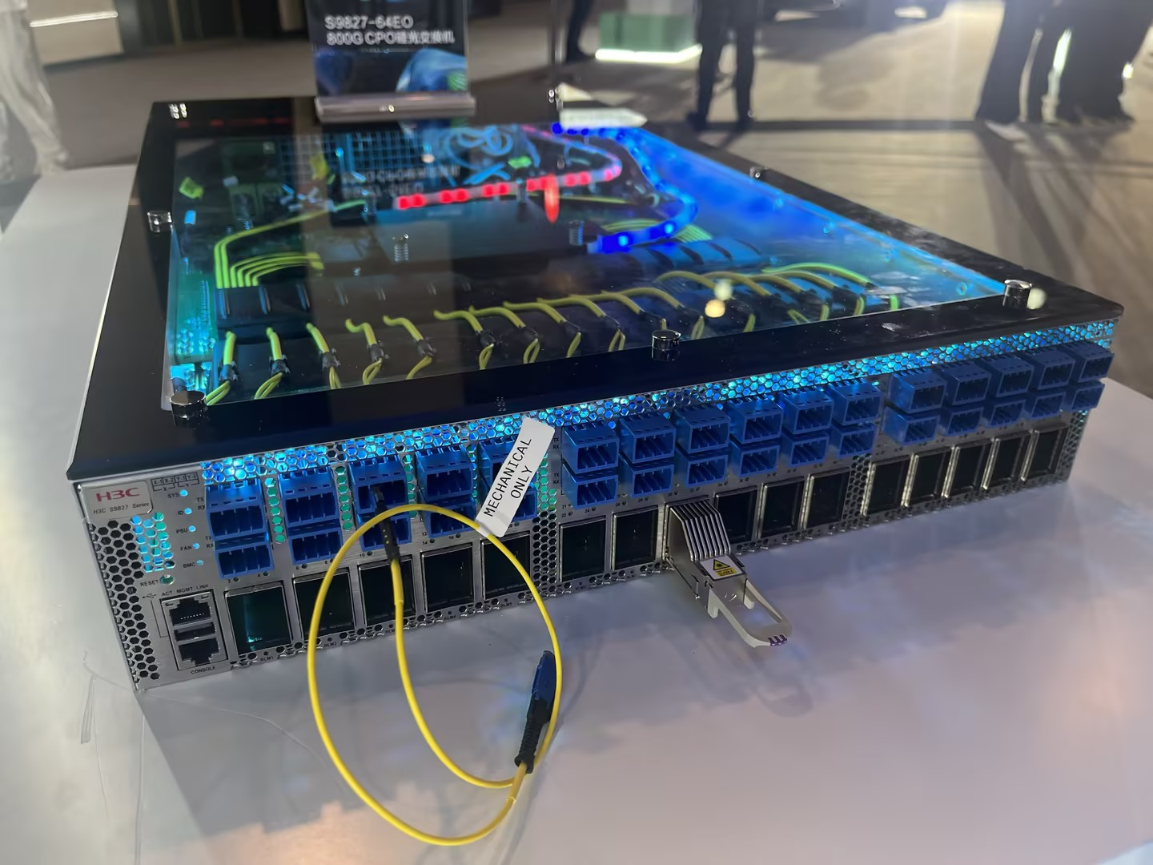
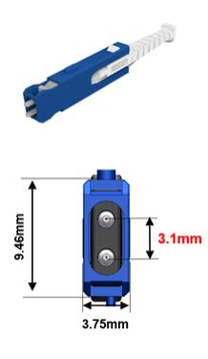
H3C S9827-64EO 800G硅光CPO交换机
51.2T交换芯片
MDC/LC光纤接头
（数据出接口）
RLM外置光源及接口
FR4光纤，最远传输距离2KM

Slide 29
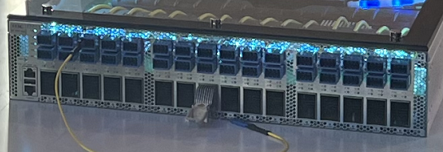
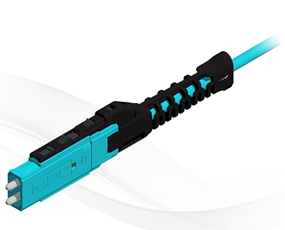
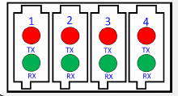
更高效、灵活的面板接口设计
上半部分：64*800G/128*400G MDC光纤接口
下半部分：16个RLM外置光源接口灵活插拔
MDC双芯FR4光纤，最大距离2KM
采用高密双芯连接器，连接密度可3倍于普通连接器
各通道可独立插拔，最大支持64*800G。
更高可靠性和更低插入损耗的连接器，可降低光链路损耗达1.6dB。
面板接口采用4*400G设计，方便客户按需拆分（组合）使用。

Slide 30
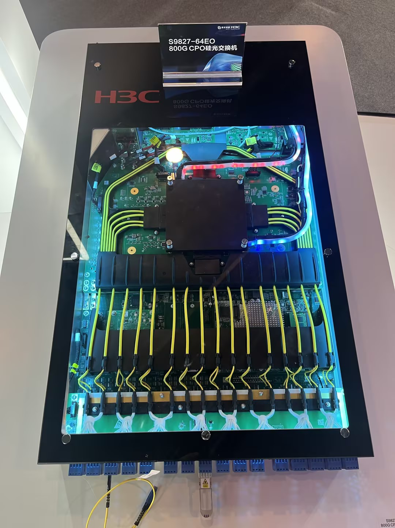
H3C S9827-64EO CPO交换机产品亮点
超高吞吐
采用业内领先的51.2T芯片设计，最大支持64端口800G并且兼容400G/200G
芯片引擎直接出光，提升面板端口密度
CPO硅光技术落地
采用最新的光电合封技术，整机无需额外配置光模块插拔模块，有效节约客户投资
CPO硅光引擎板级光互联，功耗和时延上有显著降低，时延最大同比降低20%以上
绿色节能
独有风冷液冷联动设计设计，灵活适应各种机房环境
关键器件冷板式液冷散热，最大降低26%能耗，单设备PUE≦1.2
智能无损
AI ECN智能无损调优实现零丢包
AIGC场景单POD最大可支持超2K个800G端口规模

Slide 31
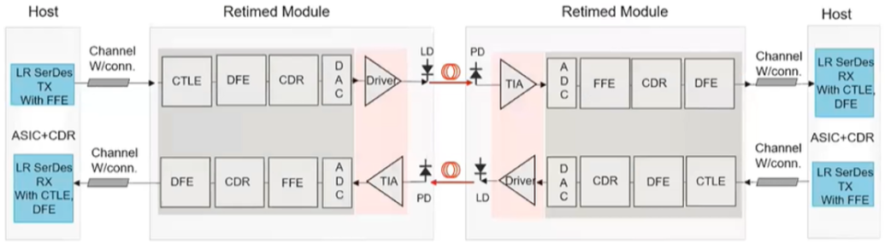
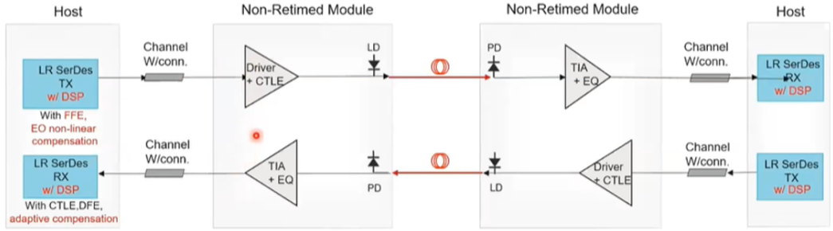
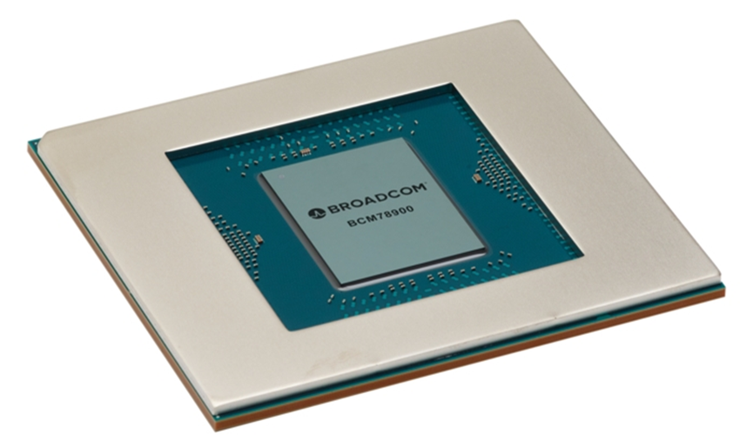
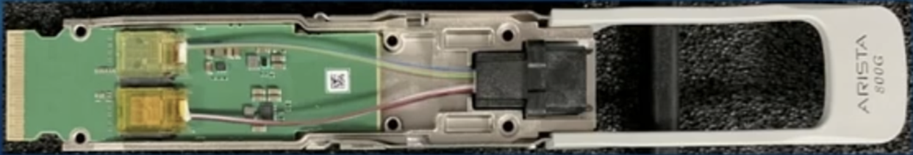
LPO 方案介绍
LPO（Linear-drive Pluggable Optics）
在光模块中不再包含DSP/CDR，而将该功能集成到交换芯片中，只留下Driver和TIA
LPO中的高性能Driver和TIA需要分别集成CTLE和Equalization功能
由 Host 交换芯片所含的收发 DSP/Serdes 功能来对高速信号进行补偿
LPO的优势
低成本：以800G光模块为例，BOM成本约为600~700美金，DSP芯片成本约为50~70美金，LPO虽然去掉了DSP，但TIA&DRIVER需要高线性度芯片，成本较之前可能增长3-5美金，系统总体成本预计下降在8%左右
低功耗：LPO的功耗下降约70%（单模）、50%（多模），与CPO的功耗接近
低延迟：由于不再采用DSP，不涉及对信号的复原，整个系统的latency降低75%
可热插拔：相比于CPO, LPO仍然采用可插拔模块的形式，其可靠性高，维护方便，可以利用成熟的光模块供应链
LPO的劣势
系统误码率和传输距离有所牺牲
TH5 (BCM 78900)
800G LPO

Slide 32



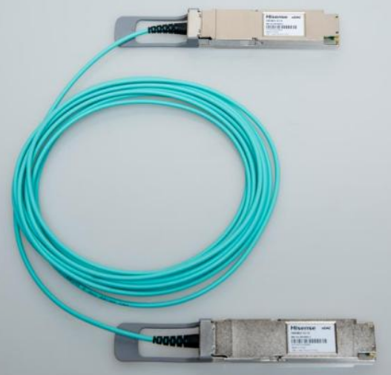
LPO 方案介绍（二）
Spine
LPO光模块覆盖场景
适用于低规格、短距离场景，服务器到ToR之间的连接（替换DAC/AOC），为主
适用于最高不超过500m的短距离通信，ToR到Leaf交换机之间的连接
最有价值应用
应用于AI/ML短距大带宽、低功耗低延时互联需求
高线性度 TIA&Driver 供应商
代表厂商有Macom、Semtech、Maxim等较强的电芯片厂商，但在DSP上不如博通和Inphi，大力推LPO线性直驱的驱动和TIA芯片，希望弯道超车（Other：芯旸、海思、傲科、玏芯等）
500M
~2KM
CPO
Leaf
100M
~500M
LPO
覆盖场景
ToR
AOC
/DAC
LPO产品参考
难度不高，主要是光模块连接器到驱动芯片损耗需控制为2dB
LPO
Server
海信线性互联光缆（oDAC)
800G OSFP
CEI-112G Linear 标准
单播100G VCSEL
低至 4W
距离 30m+
光迅（TX）
400G Q112
Optics | Electrical | Lambda | Implementation
400G | 8×50G | 4×100G | DSP/Gearbox
400G | 4*100G | 4×100G | LD or DSP
800G | 8*100G | 8×100G | LD or DSP
800G | 8*100G | 4×200G | DSP/Gearbox
1.6T | 8*200G | 8×200G | LD or DSP

Slide 33
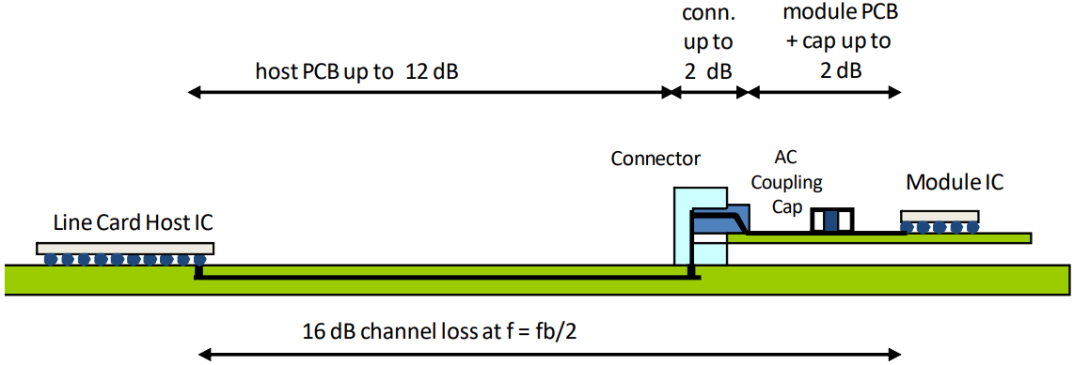
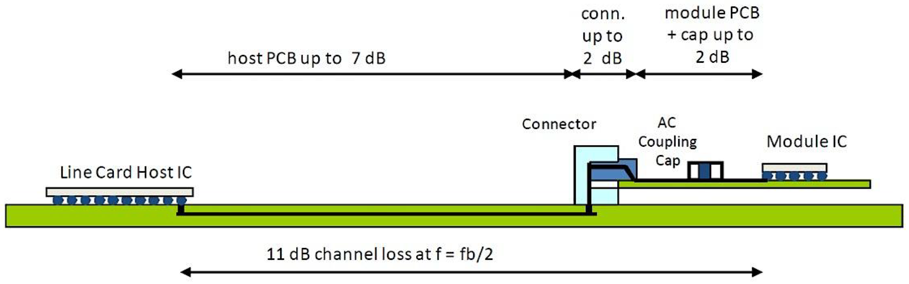
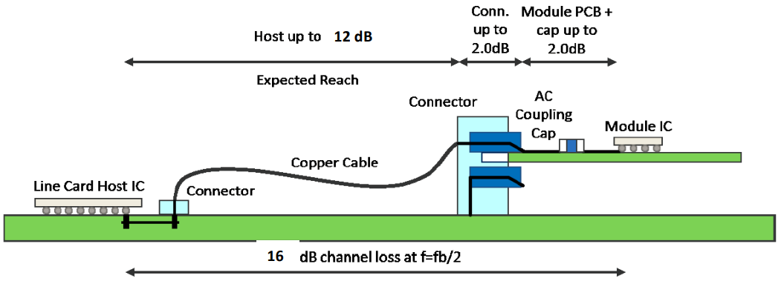
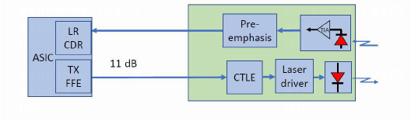
LPO 方案介绍（三）
CEI-112G-VSR-PAM4 PCB
CEI-112G-LINEAR
least 200 mm
CEI-112G-VSR-PAM4 Cabled
CEI-112G-LINEAR
least 600 mm
LPO 协议进展
OIF CEI-112G-LINEAR 协议（2022年）
定义支持112Gbps 的数据通道包含印刷电路板、封装基板、电缆芯片到光学引擎/模块接口的互连，且CEI-Linear 接口能够实现每通道10e-5 或更高的原始误码率(Pre FEC BER)，实现每通道10e-15或更好的校正误码率(Post FEC BER)
112G 直驱对插损的要求高于C2M的要求，要求 host 芯片到模块内部IC 的链路损耗最大为11dB, 比CEI-112G-XSR 的16dB更严格，同时对host输出电信号提出了更多指标要求
ODCC 112G线性互联解决方案白皮书1.0（2022年）
在接收方向
TIA 的信号将直接通过系统通道衰减后驱动下行方向带有采样和非线性均衡功能的主DSP 芯片。为了实现这一直接驱动功能，直驱线性TIA 产品中集成了输出均衡器。同时还集成了自动增益控制（AGC）功能，保证即使在输入光功率变化时TIA 也能输出稳定摆幅
在发射方向
系统端驱动器输出的信号将经过通道衰减后进入激光驱动器再进行电光转换。基于同样的考虑，激光驱动器中增加了连续时间线性均衡器（CTLE）来补偿通道的频率相关衰减，同时提供宽增益覆盖范围，以及多种调制和耦合方式来支持VCSEL/EML 以及硅光架构

Slide 34
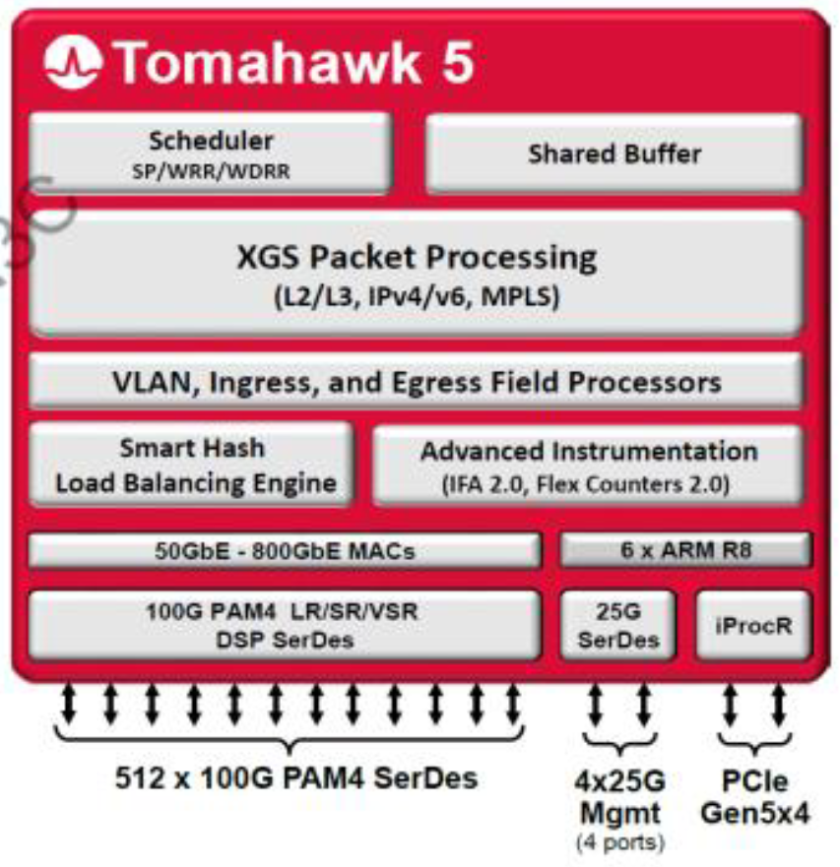
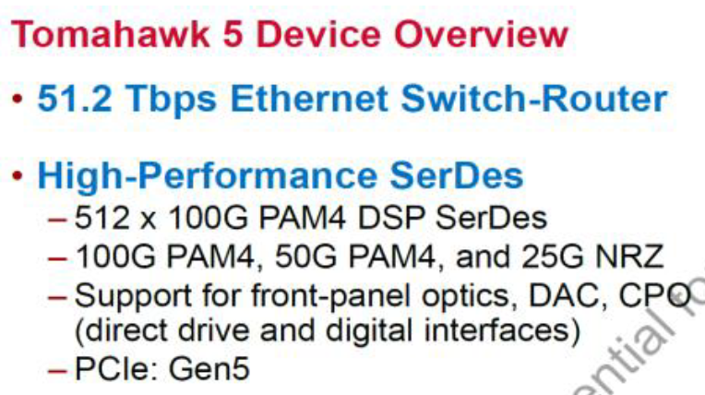
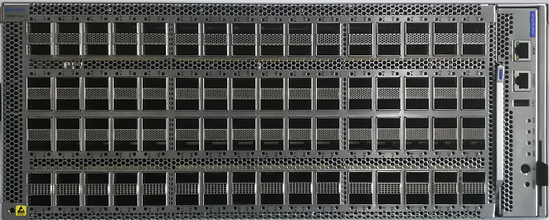
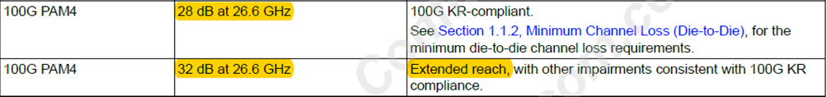
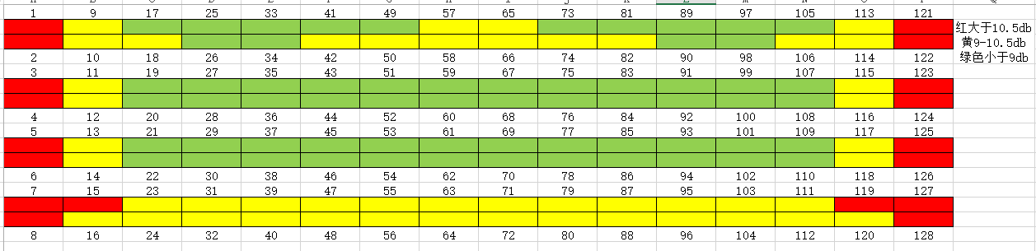
LPO 方案介绍（四）
TH5 当前设计支持直驱情况
S9827-128D （128×400G QSFP-DD）
TH5预计有3.5dB裕量，具体潜力待进一步挖掘；
基于KR即C2C模式，换算到直驱上要减半，相当于有1.75dB裕量；
直驱要求损耗为7db，实际端口连接器小于1.5db；
当前端口中，损耗小于9.25dB的端口可满足端到端直驱要求；
和对端常规光模块连接器，损耗小于10.5dB的端口，可满足直驱要求；

Slide 35
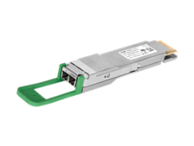
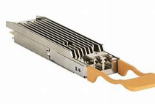








400G端口光互联
S9820-8C
S9825-64D
方式一：模块+光纤
或
NV ConnectX-7 400G
QDD 400G SR4/DR4模块
OSFP 400G SR4/DR4模块
32*QSFP-DD 400G
+
+
64*QSFP-DD 400G
方式二：AOC
方式二
S12500R/CR
AOC两端自带模块
左侧QDD模块，右侧OSFP模块
24*QSFP-DD 400G
36*QSFP-DD 400G
方式一：模块+光纤
S9827-128DH
NV ConnectX-7 400G
Q112 400G模块
OSFP 400G模块
+
+
方式二：AOC
方式二
128*Q112 400G
AOC两端自带模块
左侧Q112模块，右侧OSFP模块
Notes:
9827 9825 9820-8C 125R

Slide 36
01
RoCE网络挑战和优化
02
AI时代光连接
03
未来网络的展望
04
数据中心交换机Roadmap

Slide 37

智算发展将推动网络技术实现重大革新
超大带宽产品加速面世
面向AI的以太新协议框架
异构计算资源交换技术
调制格式
(DSP)
CXL 3.0
支持更大规模算力节点、灵活扩展异构算力
16QAM
电气及光信号
端到端协议
AI
CXL Switch
CXL Switch
CXL Switch
Spine Switches
PAM4/6
拥塞控制机制
管理安全架构
100G
4
8
16
32
强化以太网的高性能、灵活性、开放性
200G
通道数量
CXL Switch
CXL Switch
CXL Switch
Leaf Switches
800G
400G
单通道速率(带宽)
GSE
（Global Scheduling Ethernet）
Accelerator
CPUs
Mem
Mem
NIC
NIC
End
Devices
224G Serdes技术
GSOS
NOS
NOS
GSE
PCIE 4.0
（64GB/s）
PCIE 5.0
（128GB/s）
PCIE 6.0
（256GB/s）
PCIE 7.0
（512GB/s）
102T大容量芯片
GSF
GSF
遵循以太技术
无阻塞网络
提升带宽
优化时延
1.6T及更高速率端口
NOS
NOS
NOS
NOS
CXL1.0/1.1
内存扩充
PCIE设备直通
CXL2.0
内存池化
跨设备资源交换
CXL3.0
软件定义内存
Fabric级联互通
CXL4.0
GSF
GSF
GSF
GSF
NIC
NIC
NIC
NIC
NIC
NIC
GPU
GPU
GPU
GPU
GPU
·GPU
开放体系、灵活架构、通用硬件

Slide 38
AI网络痛点&愿景
痛点 | 愿景
负载不均 | 多路径 + 重排序
 | 传输层改造：不关注报文顺序
网络需要Lossless | 高效重传
DCQCN的PFC问题 | 新的拥塞控制算法
 | Credit机制
规模问题 | 支持超大规模部署
运维困难 | 端到端INT
 | 高可靠方案
 | 毫秒/微秒级监控

Slide 39
RoCE网络优化和演进方向
端网融合
选择性重传
算网协同
集合通信交换机卸载
在网计算实现集合通信，减少通信次数和计算卸载。（对交换芯片的计算、带宽提出了更高挑战）
协议创新
Credit机制
网络节点之间采用优化的Credit机制，避免incast问题
负载均衡
CC算法优化
替代go-back-N，结合乱序重排，避免丢包导致性能跌落。
利用多路径和包喷洒，实现满带宽利用率。
集合通信DPU卸载
端侧DPU配合交换机，实现集合通信ALLToALL、 ALLReduce等通信卸载。
RDMA传输层优化
支持IP承载，支持lossy网络，传输层加密和认证
RDMA免调优、简运维
结合telemetry，感知全路径拥塞（队列深度等）, 精准调速。
网络真智能运维，免除复杂水线调优

Slide 40















UEC：面向HPC/AI大模型的新以太网技术
UEC 的目标是基于当前以太网的开放、可互操作、高性能的通信架构，提供针对高性能计算和人工智能进行优化的高性能、分布式和无损的传输层协议，满足HPC和AI分布式计算的高带宽和低延迟需求，提供最佳网络利用率。
四个工作组
物理层
链路层
传输层
软件层
制定增强以太网物理层、底层介质和物理层客户端（链路层）的性能、延迟和管理的规范。
开发增强以太网链路层性能、延迟和管理的规范。
制定 AI/HPC 传输规范，增强以太网的吞吐量、延迟、可扩展性和管理。
为各种 AI/HPC 用例或应用程序开发规范和/或软件 API 和/或开源代码。范围包括但不限于：远程内存访问优化、网络计算（INC）以及安全、管理和存储。
Notes:
NPCC : 交换机提供了逐跳的拥塞端口、队列长度、时间戳等现场信息，封装在INT报文头，让网卡了解详细的网络状况，并更加智能的调整发包速率
IRN:IRN(improved roce nic)：IRN对当前的RoCE NIC进行了两个关键更改，(1)丢包恢复机制，(2)端到端流控。

Slide 41
UEC：面向HPC/AI大模型的新以太网技术
UEC全称Ulrtra Ethernet，面向HPC、AI大模型训练(千卡集群规模)的新以太网技术
UEC设计面向800G，1.6T带宽网络
目前尚处于草案阶段
特性1.多路径和包喷洒
(Multi-pathing/packet spraing)
现状：传统转发A—B之间只能有一条包路径，方式环路。即使有ECMP技术，也仍然一条流hash到一条路径中，甚至多流hash还可能导致流量负载不均。
UEC：新技术支持一条流同时使用多条甚至所有转发路径，也叫做包喷洒。
特性2.报文乱序传输
(Flexible ordering)
现状：RDMA采用go-back-N机制，报文传递中不允许报文乱序/丢包，否则会导致大量重传，导致性能极低。
UEC：AI应用其实不关心报文传顺序，一个bulk报文只要提交给应用之前排序好即可。支持报文乱序和重排，配合报文喷洒技术，使提高通信效率的方式。
特性3.先进的拥塞控制
(optimized congestion control)
现状：DCQCN、Timely等算法
UEC：
1当存在一个非拥塞路径时，快速的提升流量到线速
2管理网络中(fabric)、最后一跳(last hop)的路径拥塞
3在最终的incast多打1链路上，如何控制并解决它所导致的丢包、重传、尾延迟的问题
4当组网扩大、流量发生变化时，免调优、免配置、免监控。
优化拥塞控制依赖端到端telemetry，提供拥塞位置、拥塞原因、缩短拥塞通知路径等。
特性4.UET传输层
（Ultra Ehternet Transport）
现状：
1RDMA的go-back-N要求lossless，lossless要求PFC，PFC带来需要持续对网络优化和监控等问题，导致了高TCO。
2.RDMA的RC传输模式下，在硬件卸载方面效率受限。
UEC：设计新传输层，主要原则为1支持丢包恢复，2支持无PFC的网络。主要特点：
开放协议，运行在IP/ethernet协议上
消除PFC、负载均衡、路由技术
精确流速控制，允许传输层快速提升至线速转发
API支持乱序发送、保序接收
最大规模支持1,000,000结点
提供最佳网络利用率，免调优
传输层支持流量加密和认证
未来AI和HPC网络的关键技术：
Multi-pathing and packet spraying——多路径和数据包分流，平衡的使用所有网络路径
Flexible delivery order——乱序转发，是减少尾部延迟的关键
Modern congestion control mechanisms——拥塞控制，现有的拥塞控制算法均不能满足AI的所有需求
End-to-end telemetry——端到端测量，用于拥塞控制
Larger scale, stability, and reliability——大规模，稳定，可靠
Notes:
多路径报文转发和报文喷洒
Multi-pathing/packet spraing
传统转发A—B之间只能有一条包路径。UEC新技术支持一条流同时使用多条转发路径，也叫做包喷洒。
报文乱序到达和重排
Flexible ordering
RDMA采用go-back-N机制，报文传递中不允许报文乱序/丢包。AI任务其实不关心报文传顺序，一个bulk报文只要提交到应用之前排序好即可。支持报文乱序和重排，配合报文喷洒技术，使提高通信效率的方式。
先进的拥塞控制
1当存在一个非拥塞路径时，快速的提升流量到线速
2管理网络中(fabric)、最后一跳(last hop)的路径拥塞
3在最终的incast多打1链路上，如何控制并解决它所导致的丢包、重传、尾延迟的问题
4当组网扩大、流量发生变化时，不需要调优和配置。
端到端telemetry
优化拥塞控制依赖端到端telemetry
弹性扩容和高可靠
UEC

Slide 42
中移动GSE（Global Scheduling Ethernet）全调度以太网
GSE架构主要包括计算层、网络层和控制层三个层级，包含计算节点、GSP、GSF 及 GSOS 等四类设备。
引入了全新的动态全局队列调度机制（DGSQ），不同于传统的VOQ，其不是预先基于端口静态分配，而是按需动态创建。

Slide 43
GSE-核心技术
GSE 交换网络采用定长的PKTC 进行报文转发及动态负载均衡，通过构建基于PKTC 的DGSQ 全调度机制、精细的反压机制和无感知自愈机制，实现微突发及故障场景下的精准控制，全面提升网络有效带宽和转发延迟稳定性。

Slide 44
GSE-PKTC机制
报文容器的实现是逻辑虚拟的，当一个报文进入GSP 节点时，GSP 节点将记录其归属的报文容器编号、在该容器中占用的字节数等信息，当报文字节数超过虚拟报文容器设定长度时，将该报文调度并纪录到下一个报文容器中。
GSE 网络各节点均直接转发报文，无需缓存报文构建实际容器。对于归属于相同报文容器内的所有报文，在交换网络中将被负载均衡到唯一路径进行转发，以保证该报文容器内报文之间不再乱序，以降低出口GSP 节点解乱序压力。
逐包转发，需要报文进入GSP时区分DGSQ。进入DGSQ的报文，需要经过下行调度授权才能被发送到交换网络中。
在每个报文容器内的所有数据包添加相同的序列号（容器的序列）以及源GSP ID，下行收到这些报文后，可基于源GSP ID 和序列号进行解乱序处理。

Slide 45
GSE-基于PKTC的负载均衡技术
负载信息构建、动态路径切换
先进行拥塞 Level 的选择，选择 Level 层级最低的出口集合，再从这些出口集合中随机选择一个出口，防止在多路径选择下存在同步效应。
当出口的负载出现动态变化后，每一个PKTC 都可以按照算路算法进行路径的重新选择，以保证全局的负载均衡效果
流量排序
流量经过负载均衡和动态路径切换后，形成多传输路径。由于不同路径的传输时延存在一定差异，所以当不同路径的流量到达最终出口所在的节点时需要进行重排序处理。

Slide 46

EQDS（Edge-Queued Datagram Service）设计 NSDI22
Concept
队列排队放到网卡（边缘）上，交换机需要极小Buffer
网卡上实现，不需要部署到交换机上
接收端驱动，credit机制
隧道传输所有流量，隔离上层协议（例如TCP和RDMA）
使用packet spray来实现负载均衡，接收端网卡重排序
通过虚拟接口队列（virtual interface queues）提供类似传统数据报服务
Design
发送方主机一个或多个EQIFs
接收方主机只有1个EQIF
Notes:
在传统网络中，这种重排序缓冲区可能会在所有路径上提供最高的延迟，但在良好的负载均衡和较短的交换机队列中，我们发现EQDS重排序缓冲区延迟最小。由于EQDS使网络队列非常小，因此重新排序很容易由接收EQIF中的短重新排序队列来管理

Slide 47


EQDS（Edge-Queued Datagram Service）实现
EQDS Control loop
NDP-drived，允许在First RTT发送数据包，网络支持packet trimming，重传机制，发送EQIF保留数据包
1RMA-drived，packet trimming不可用时，必须接收到credit再发包
Tunnel Protocol
外层封装IP+UDP
0 RTT建连，单向隧道，任何一方可单方面放弃隧道状态
快速重传机制
发送方EQIF为每个隧道维护一个队列，当一个数据包被发送时，它会从发送队列移动到飞行队列（in-flight queue）中，直到被确认。如果它被NACKED或重传计时器超时，它将被移动到隧道的重传队列。当信用可用时，首先发送重新传输的数据包，然后发送新的数据包

Slide 48

计算&网络互联技术融合
统一AI互联架构
Enfabrica 提出 PCIe/CXL+Ethernet 的统一AI互联框架，国内有国数集联正在开发类似方案
高性能互联接口：满足异构芯片直连，又满足互联性能需求（时延、带宽、可靠性等）
良好兼容性：兼容已有计算体系，尤其是PCIe/RoCE体系，实现超大规模CPU-xPU互联
良好扩展性和适配性：可构建覆盖CPU、GPU、存储领域的网络协议，灵活适配已有和未来硬件设备或上层软件系统

Slide 49

Enfabrica第一代芯片ACF-S架构图
ACF-S 在单芯片中提供
上联 Tbps 级以太交换接口
下联T级 CXL2.0, PCIE 5.0 接口
优势：
数据中心I/O融合
异构计算&共享内存
降成本：降低设备数量(PCIE Switch, NvLink, RNIC/HCA)
升性能：显著减少I/O 延迟跳数，集合通信效率提升
降功耗：AI系统降低约50%功耗

Slide 50

构建内存分层扩展集群
层级 | 类型 | 容量 | 带宽 | 延迟
Tier 3 | 网络Memory RDMA send/receive | 100-500 TB | 0.4-3.2 TB/sec | 2-5 μs
Tier 2 | ACF 本地内存 DMA 或 CXL.mem | 8-32 TB | 0.2-1.6 TB/sec | 200-750 ns
Tier 1 | HBM/DDR | 0.2-2 TB | 0.4-3 TB/sec | O(100ns)

Slide 51

ACF-S系统形态

Slide 52


在网计算降低集合通信时间，算网融合提升HPC/AI 性能
在网计算（In Network Computing），利用可编程网络设备卸载部分集合通信操作，减少计算节点之间的消息交互，有效降低通信延迟，从而大幅提升加速HPC和AI分布式计算效率。
支持AllReduce、Broadcast、 Barrier等集合操作加速。
在网计算
H3C在网计算方案：
交换机：采用可编程芯片实现高速在网计算，支持多级组网和横向扩展，满足大规模HPC/AI 计算集群需求。根据可编程逻辑的性能，可以覆盖增量训练和全参训练场景。
H3CCL集合通信库
提供在网计算控制器：负责在网计算任务和资源的调度和管理
H3C实验室验证效果：
减少约50%的端到端通信时延
最多可以减少53% 的训练时间
计算节点间通信数据量平均减少30%
带宽需求节省25%
H3C交换机在网计算架构
在网计算控制器
H3C 交换机
FPGA在网计算
H3C 集合通信库
H3C 集合通信库
H3C 集合通信库
H3C 集合通信库
worker1
worker2
worker3
worker4
Notes:
在网计算（In Network Computing）将部分HPC和AI分布式训练的集合通信操作卸载到网络设备上，让网络设备参与计算，在不改变业务原有运行模式的前提下，减少计算节点之间的消息交互，降低通信延迟，从而提高网络带宽利用效率，加速HPC和AI分布式计算效率，大幅缩减AI分布式训练的时间。

Slide 53
01
RoCE网络挑战和优化
02
AI时代光连接
03
未来网络的展望
04
数据中心交换机Roadmap

Slide 54




S9827 51.2T产品形态
传统产品
硅光产品
S9827-128DH
128 QSFP112 400G
S9827-64E
64 QSFPDD112 800G
S9827-64EO
硅光
S9827-64EO1
硅光

Slide 55






数据中心盒式交换机产品路标
128*400G盒式设备（TH5）
64*800G盒式设备 QDD（TH5）
64*800G盒式设备 LC （TH5 CPO）
64*800G盒式设备 OSFP（TH5）
24*400G+8*800G盒式设备（TD5）＊
DDC＊
NCF：128*800G
NCP：20*800G + 18*800G
高密400G
高密800G
40*200G盒式设备（TD4）
DDC
NCF：96*200G
NCP：48*200G + 36*200G/18*400G
高密200G
大buffer 48*100G+6*400g（Q2C+）盒式，全端口支持Macsec
高密100G
大buffer 48*25G+8*100G(Q2C)盒式，8*100G口支持Macsec
2023Q1
2023Q3
2023Q4
2024Q2

Slide 56














新华三AI大模型解决方案成功案例

Slide 57
Thanks！
新华三集团
www.h3c.com

